Slide 1

毕 业 设 计 答 辩
侧面对称凸台零件数控加工
指导老师： 高星
答辩人： 郑建华
专业： 17级数控技术专业三年制高职班

Slide 2
湖南九嶷职业技术学院
目录
1.UG绘图
2.工艺分析
3.自动编程与仿真模拟
4.实操及总结

Slide 3
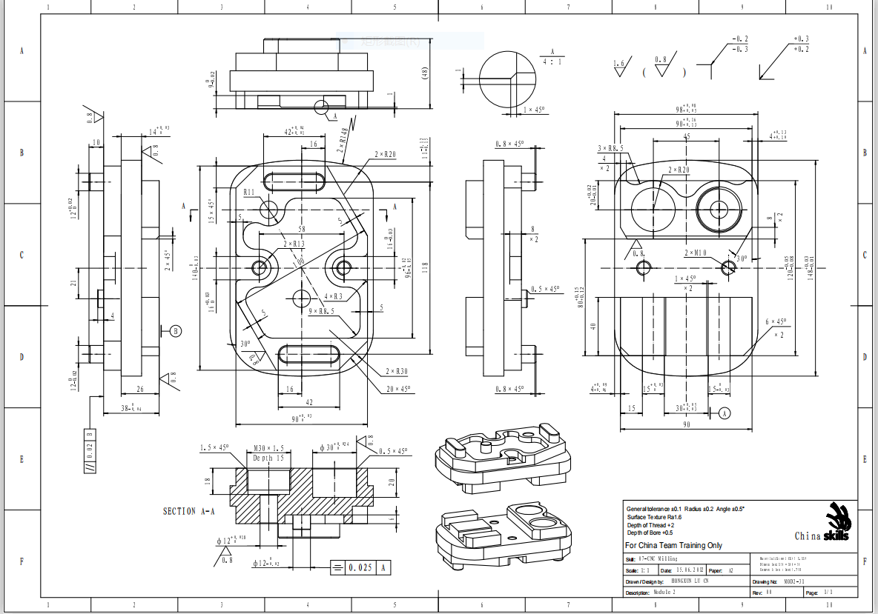
湖南九嶷职业技术学院
选题背景及意义
本次毕业设计选择的图纸是来自“世界技能大赛选拔赛中的练习题”
通过此次毕业设计为我们学生巩固在校所学知识

Slide 4
零件的加工工艺分析和数控加工工艺
加工工序卡
内容简介
绘制零件三维模型及工程图
1.UG绘图
2.工艺分析
UG绘图
工艺分析
3.自动编程及
仿真模拟
4.实操及总结
自动编程及仿真模拟
零件试加工切削及毕业设计总结
使用软件对零件进行自动编程再使用仿真软件进行程序模拟
实操及 总结

Slide 5
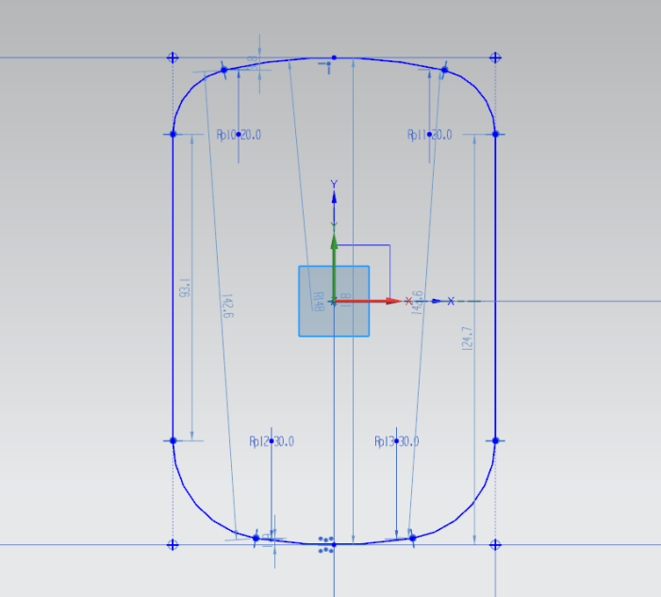
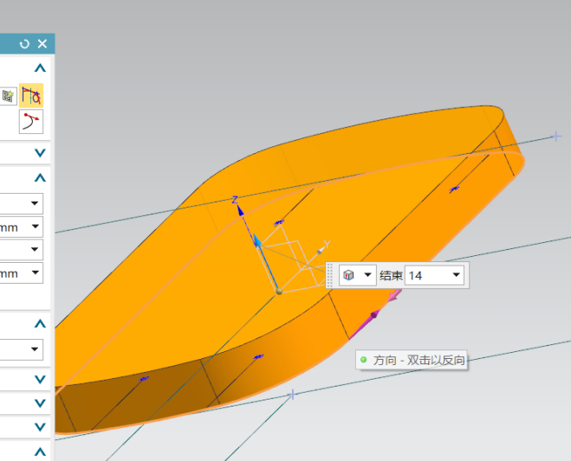
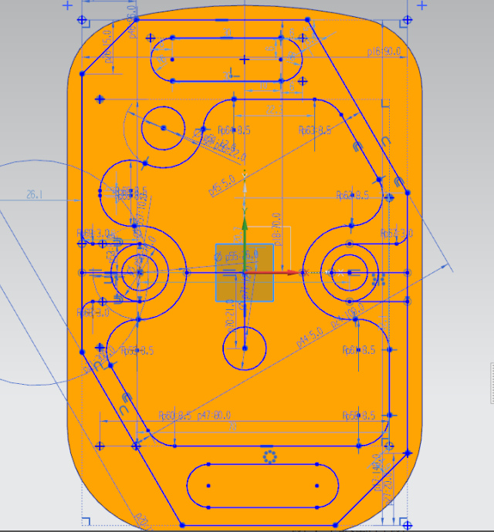
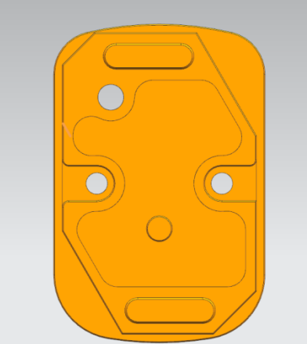
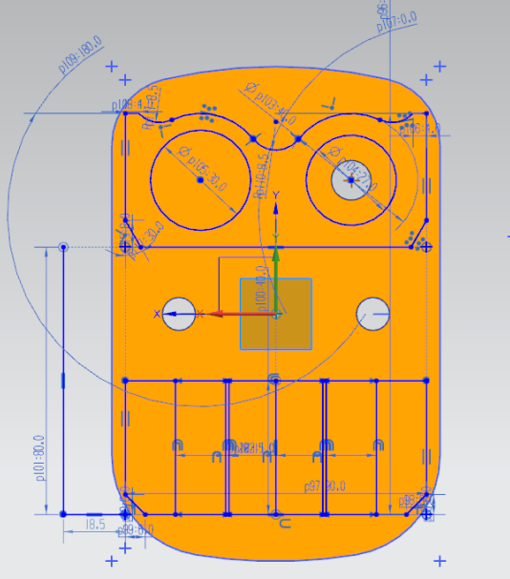
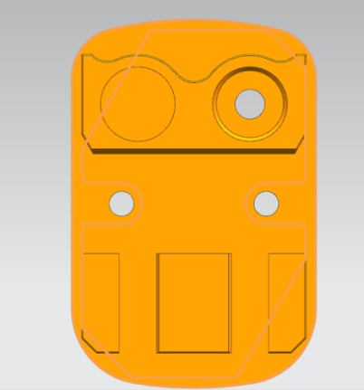
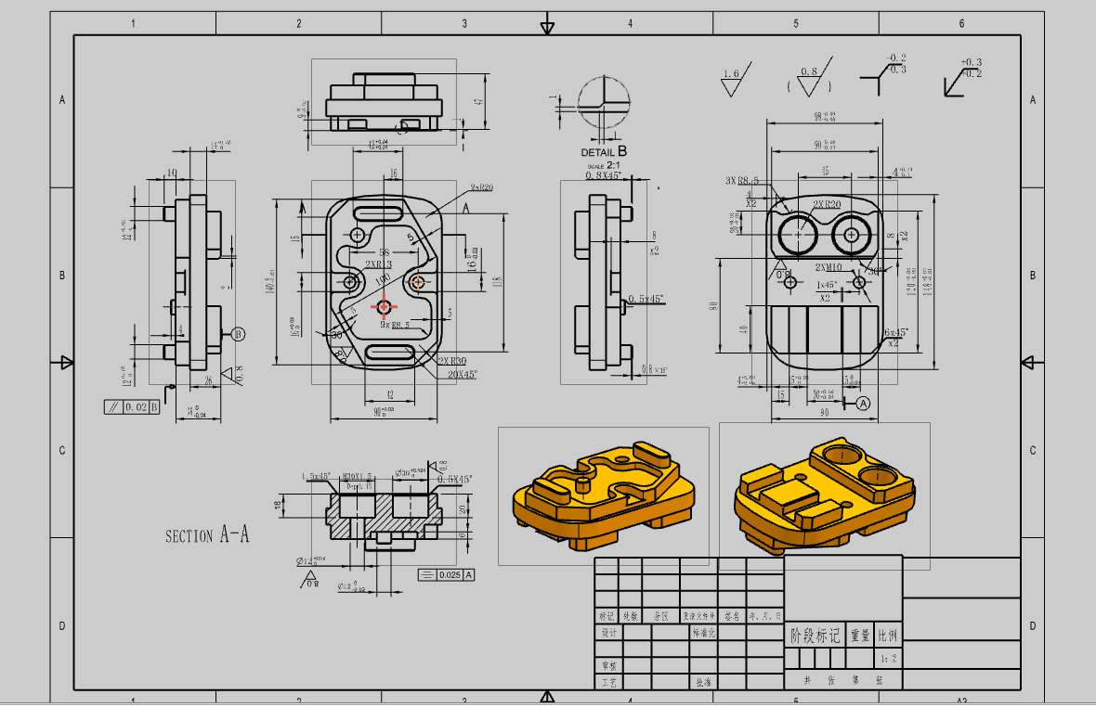
1
1
UG绘图
绘制草图
拉伸
绘制拉伸外形轮廓
1.三维建模
正面完成
绘制拉伸其他特征
反面完成
使用UG软件根据图纸给出的尺寸及要求绘制出三维模型
使用工程图的目的：
为了清晰明确的观
测零件图的特征；
为了精准检验加工零件的公差尺寸；
进一步检测建模绘图尺寸的对错。
2.工程图
2
在UG软件中根据已完成的三维模型重绘工程图

Slide 6



2
工艺分析
毛胚选择
毛胚处理
观测工程图得知：此零件最大外形轮廓148*98*48mm；
故选择毛胚尺寸为150*100*50
mm;材质为铝件
由于是铝材质，所以无需进行热处理及硬度要求
机械加工工艺分析
1
2
3
机床选择
本次加工所采用的是AVL650型立式加工中心

Slide 7
3
工艺分析
观测工程图可知，该零件分上、下表面；可以使用虎钳装夹
进行正面粗加l工且平面毛胚（留0.2mm余量）→正面开粗→倒角→精加工→反面装夹→钻中心孔→钻孔→反面粗加工（留0.2mm余量）→倒斜角→铣螺纹→精加工反面→攻丝
加工
路线
Option 03
装夹
方式
数控加工工艺分析
Option 04
所需
刀具
切削
参数
Option 01
Option 02
加工前需要设定合适的加工参数，如果切削参数设定不合理会导致加工过程中出现断刀和刀具磨损过快等现象
加工前准备刀具，立铣刀、倒角刀、中心钻

Slide 8
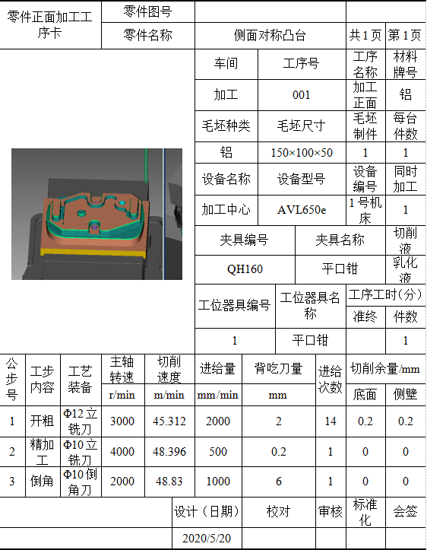
湖南九嶷职业技术学院
4
加工工序卡
加工工序卡是操作人员配合数控程序进行数控加工的主要指导性工艺资料，它反映了使用的辅具、刃具切削参数、切削液等。

Slide 9
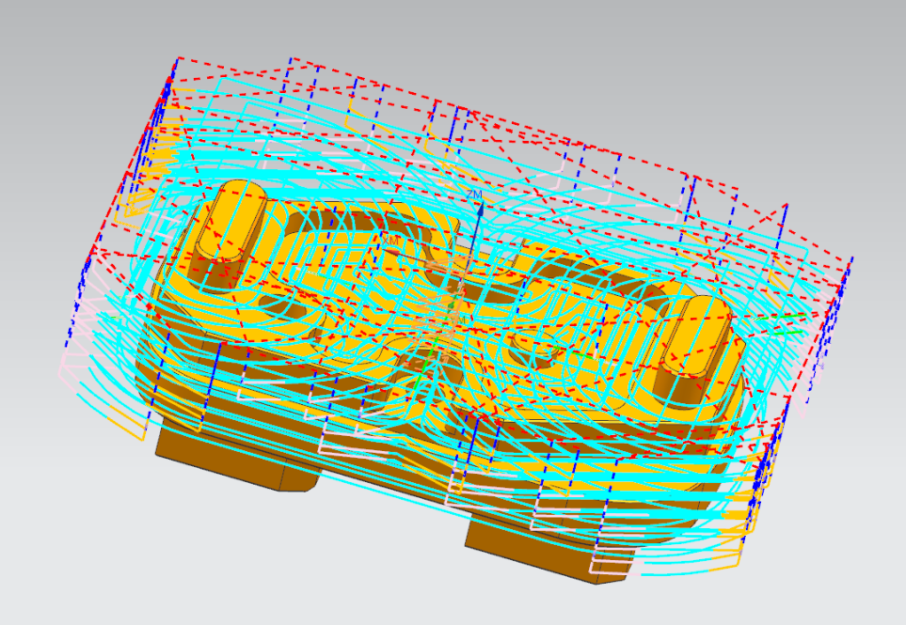

5
零件自动编程
该表面为零件上表面，UG软件中的模拟加工图，此次编程运用的刀路有型腔铣和固定轮廓铣

Slide 10
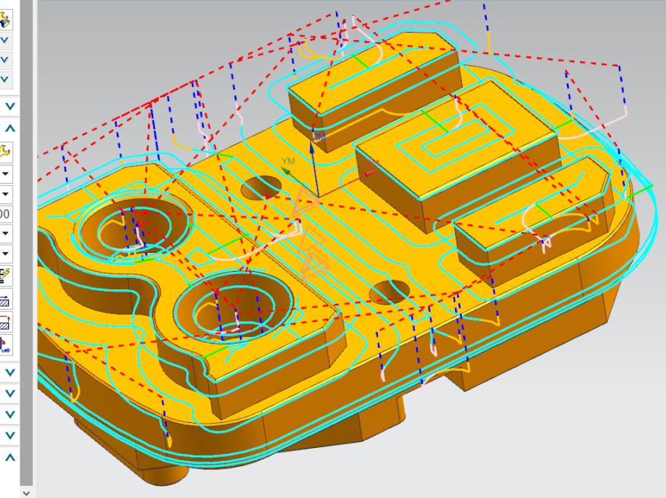
6
零件自动编程
思路一
思路二
该表面为零件下表面，下表面和上表面的加工过程相似，下表面所运用的刀路有型腔铣、固定轮廓铣和螺纹铣

Slide 11
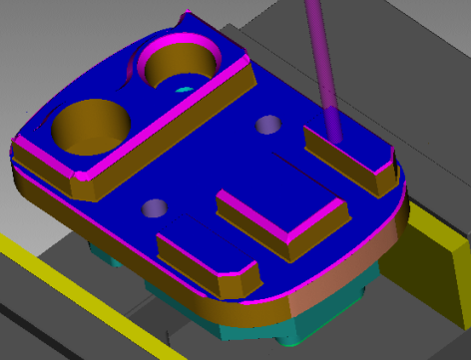
7
VERICUT仿真
Vericut是在产品实际加工前对产品实施监控，模拟NC加工过程中的状态，以检测刀具路径中可能存在的错误风险
完成Vericut软件仿真，确保程序无误后才可上机床进行加工

Slide 12
8
机床加工
开机复位，准备所需要的刀具、量具和毛胚
把准备好的毛胚用虎钳装夹
加工前准备
零件装夹
零件装夹完成后对其进行对刀处理，确定机床坐标原点，自动换刀需要对刀具进行刀具高度补偿
本次加工是网线输送在线加工，准备完成之后即可输入程序进行加工
对刀
程序输入

Slide 13
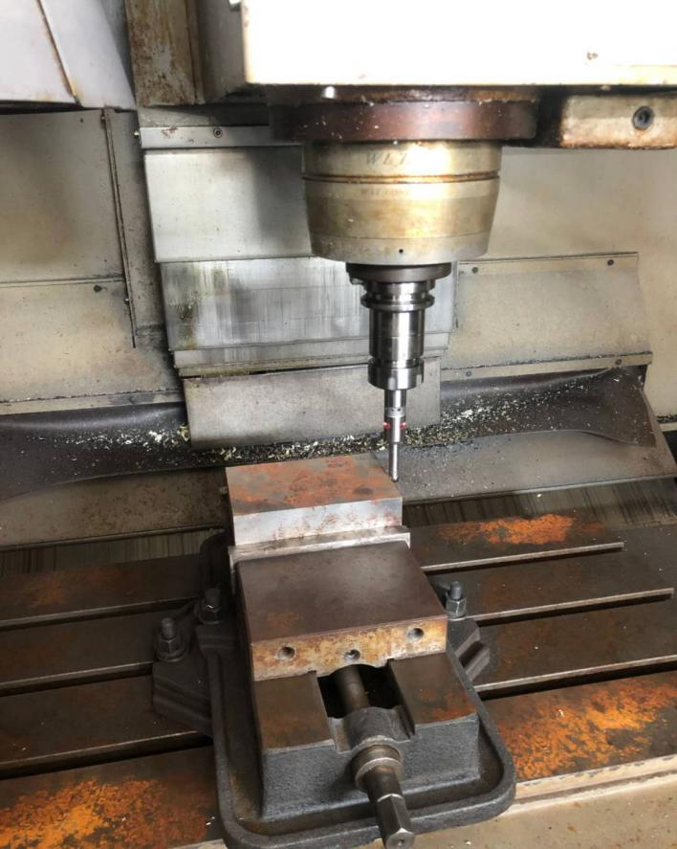
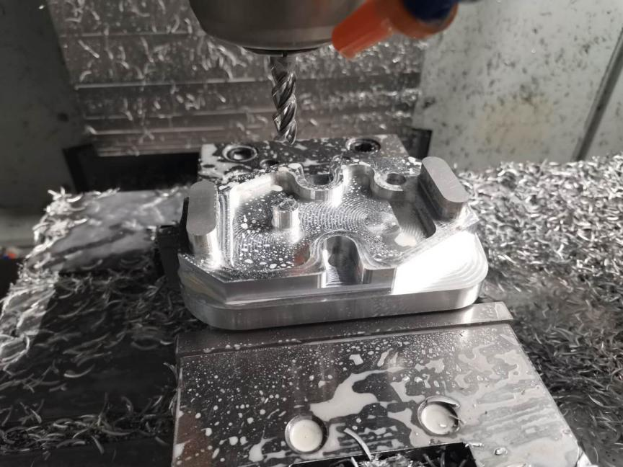
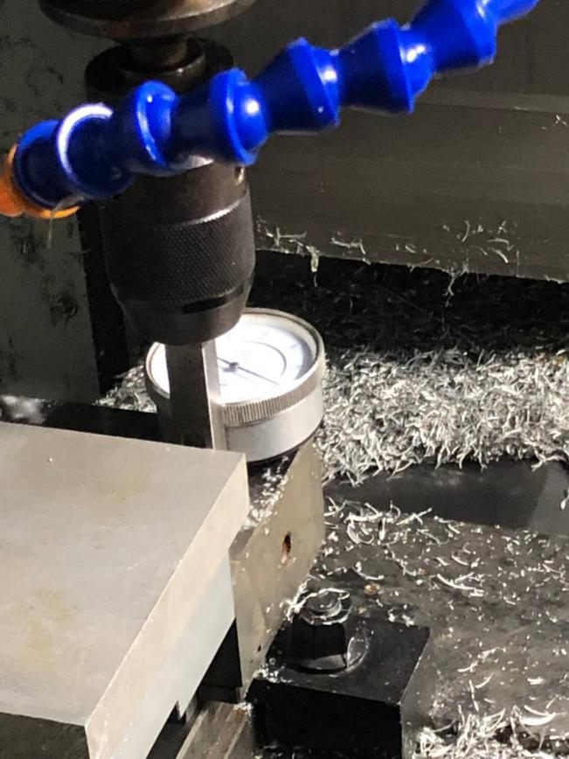
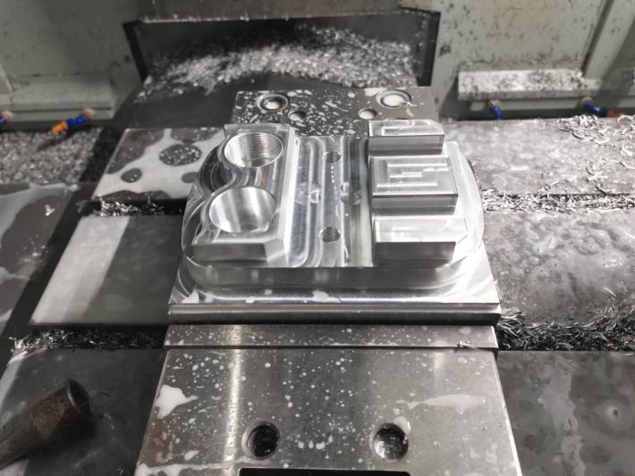
9
机床加工
寻边器对刀
正面加工
百分表对刀
反面加工

Slide 14
10
总 结
此次毕业设计让我巩固了在学校所学的知识，本次加工以槽和孔为主的两面零件，主要是为了提升我们对实际操作以及UG软件应用的熟练度。
更近一步的了解到加工工艺和实际加工操作的认识，也深刻认识到自己所学到的知识有限。
非常感谢学院对我们的培养以及指导老师的耐心教导，毕业设计的过程中有遇到很多大大小小方面的错误，指导老师也负责给我们开视频会议，在会议中悉心教导和改正我们毕业设计中的错误，老师您辛苦了！

Slide 15
感谢聆听
谢 谢！
THANK YOU
指导老师：高星
答辩人：郑建华
班级：17级数控专业三年制高职班

